Slide 1
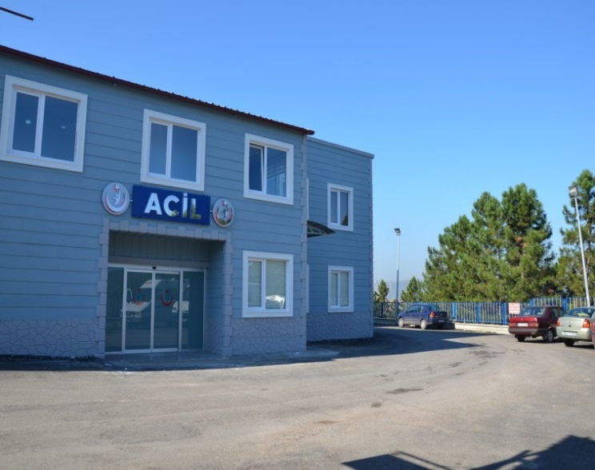
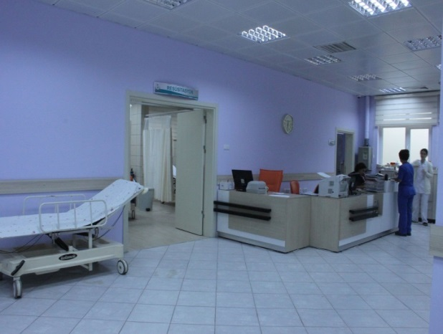
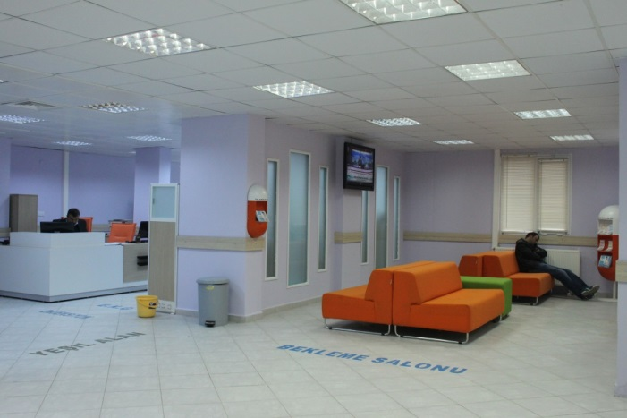
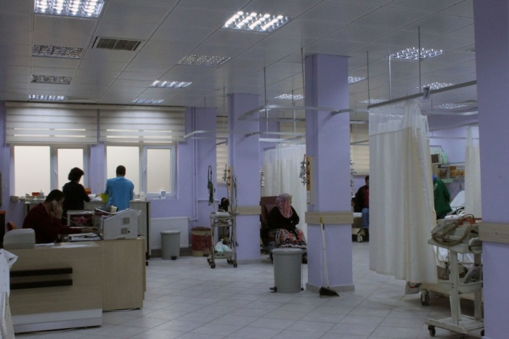
İL SAĞLIK MÜDÜRLÜĞÜ TAMAMLANAN YATIRIMLARI
1- BARTIN DEVLET HASTANESİ ACİL SERVİSİ
YATIRIMIN ADI | BAŞLANGIÇ TARİHİ | BİTİŞ TARİHİ | PROJE BEDELİ
BARTIN DEVLET HASTANESİ ACİL SERVİSİ | 10.06.20.. | 01.10.20… | 182.900
YATIRIMIN YERİ | AÇIKLAMA (KARAKTERİSTİK/KAPASİTE)
BARTIN / MERKEZ | 10 YATAKLI – 500 M2

